Slide 1
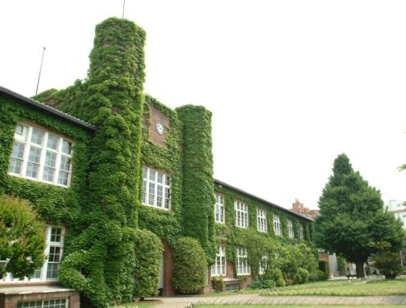

立教大学主催
競争的研究資金獲得連続セミナー 第１回
「競争的研究資金の仕組みと
NEDO申請のポイント」
～NEDO若手研究グラントを例にして～
第１回
8/2（火）
※参加無料
日 時 ： 2011年8月2日（火） 18：00～20：00
場 所 ： 立教大学 池袋キャンパス １２号館 第１・第２会議室
講 師 ： 株式会社 島津製作所 産学官プロジェクト推進室
橋本 志朗 氏 （NEDO新技術調査委員）
対 象 ： 研究者（主に若手）等
定 員 ： ５０名 （※定員に達し次第、締切りとさせていただきます）
当日のプログラム内容
◆国の競争的研究資金やNEDO事業の概要のご紹介
◆NEDO若手研究グラントを例とした、具体的な申請の仕方
※ご参加希望の方は、
裏面の案内をご参照の上お申し込みください。
【お申し込み期限 ７月２６日（火） 正午】
【お問合わせ先・お申し込み】
立教大学 リサーチ・イニシアティブセンター
TEL：03-3985-4608 FAX：03-3985-2458
E-mail：research-koho@rikkyo.ac.jp
連続セミナー
第２回 11月開催予定

Slide 2
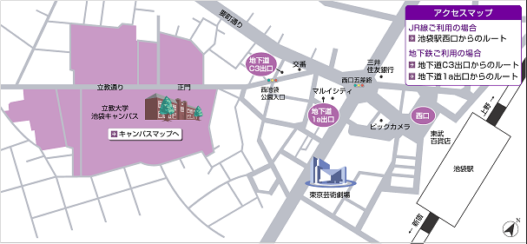
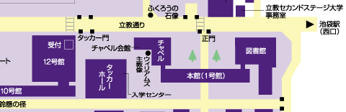
会場案内図
キャンパスマップ
●池袋駅西口より徒歩約７分
【お申し込み方法】
①ＦＡＸの場合・・・・・・下記参加申込書に必要事項をご記入の上、ＦＡＸにてお申し込み下さい。
（FAX：03-3985-2458）
②Ｅ-ｍａｉｌの場合・・・・下記参加申込書に記載の必要事項をメール本文に記載頂くか、ご記入済の
参加申込書電子ファイルをメールに添付して、research-koho@rikkyo.ac.jpまでご送信下さい。
立教大学・主催セミナー
「競争的研究資金の仕組みとNEDO申請のポイント」 参加申込書
立教大学リサーチ・イニシアティブセンター行
2011年 月 日
参加者氏名 | 大学・機関名／所属部署名・役職 |  | ＴＥＬ／ＦＡＸ／Ｅｍａｉｌ
 |  |  | TEL:
 |  |  | FAX:
 | （所属部署名） | （役職）
 |  |  | E-mail:
 |  |  | TEL:
 |  |  | FAX:
 | （所属部署名） | （役職）
 |  |  | E-mail:
 |  |  | TEL:
 |  |  | FAX:
 | （所属部署名） | （役職）
 |  |  | E-mail:
宛先 ◆FAX：03-3985-2458 ◆E-mail：research-koho@rikkyo.ac.jp

